Slide 1
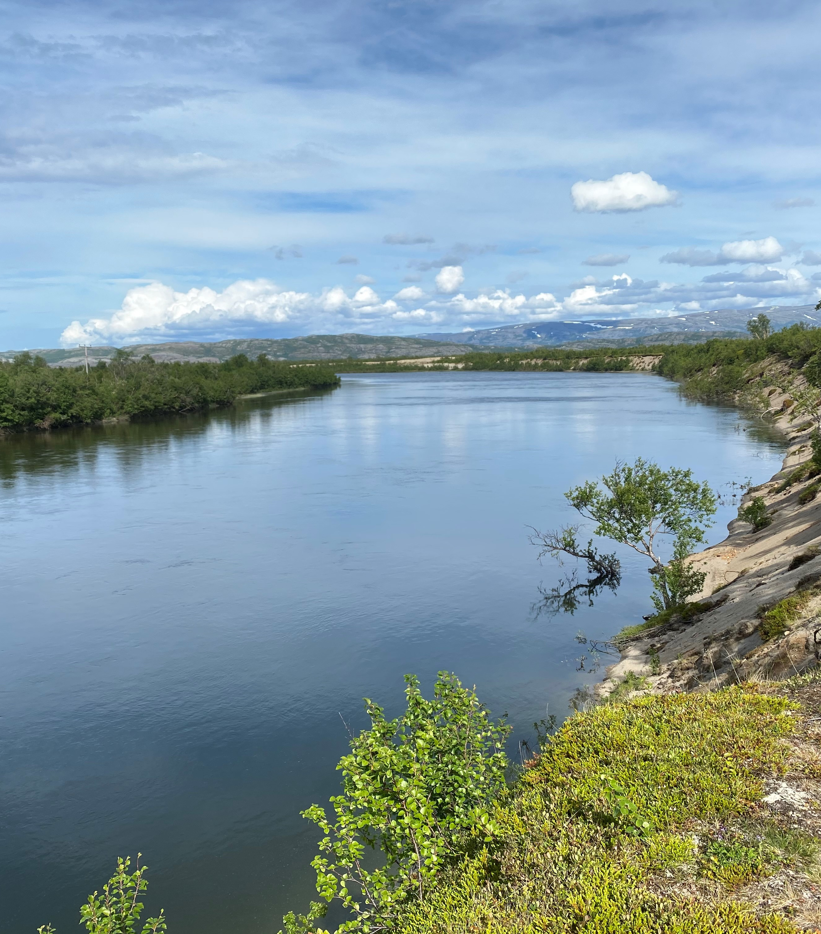
Hjelpemiddelsentral Troms og Finnmark
Brukerutvalg 07.06.2022

Slide 2
Saksbehandlingstid og leveringstid
Saksbehandlingstid: fra søknad er mottatt og til saken er ferdigbehandlet
Leveringstid: Fra saken er saksbehandlet med vedtak og til hjelpemidlet er levert kommunalt mottakssted.
Omtrent +- 80% av sakene er saksbehandlet innen 17 dager.
Omtrent +- 85% av hjelpemidlene er levert innen 3 uker.
De fleste har hjelpemidlet sitt innen 5 uker.
Leveringssituasjon i verden gjør det utfordrende å opprettholde gode leveranser

Slide 3
Nyttige nettsider
NAV sine hjemmesider om hjelpemidler:
https://www.nav.no/no/person/hjelpemidler/hjelpemidler-og-tilrettelegging
Kunnskapsbanken: https://www.kunnskapsbanken.net/
Appbiblioteket: https://appbiblioteket.no/
Digitale søknader: https://www.nav.no/no/nav-og-samfunn/samarbeid/hjelpemidler/digitalisering-av-hjelpemiddelomradet

